Slide 1
Обучение навыкам самообслуживания в интеграционной кулинарной мастерской: «Готовим дома»
Министерство социальной политики Нижегородской области
Государственное бюджетное учреждение
«Комплексный центр социального обслуживания населения
городского округа город Выкса»

Slide 2
Цель практики: Интенсивное формирование у людей с РАС знаний, трудовых умений и навыков, повышение уровня социализации
Задачи практики:
1. Корректировать недостатки трудовой и познавательной деятельности обучающихся.
2. Формировать интерес к хозяйственно – бытовому труду.
3. Развивать творческой активности через индивидуальное раскрытие кулинарных способностей каждого воспитанника.
4. Обучение правилам поведения за столом и сервировке стола
Целевая аудитория: Люди с РАС и другими ментальными нарушениями в возрасте от 10 до 25 лет, проживающие на территории городского округа город Выкса.

Slide 3
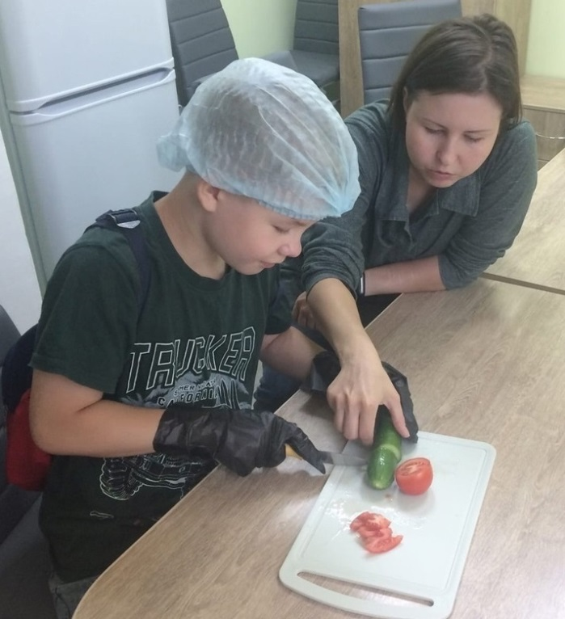
Приготовление и прием пищи - это ежедневная возможность самореализации и саморазвития для людей с РАС. Время приготовления пищи - это время ежедневных тренировок для каждого человека, возможность осваивать технологические операции обработки продуктов и приготовления блюд постепенно и поступательно: от простого к сложному. Приобретение кулинарных навыков расширит трудовые возможности обучающихся через усвоение новых технических требований, инструкций и технологий

Slide 4
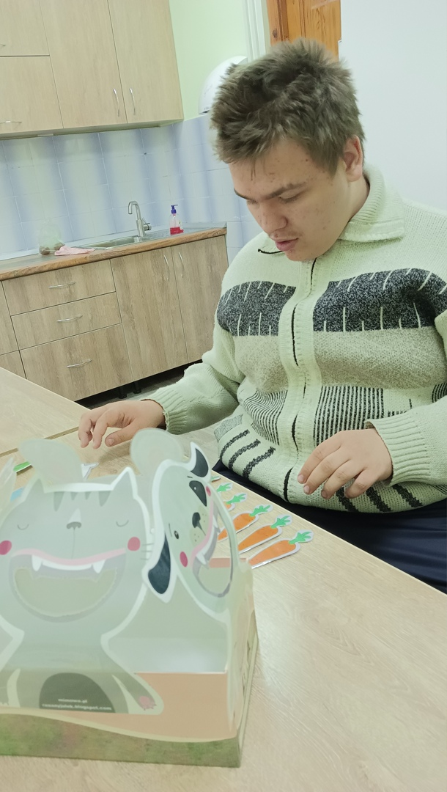
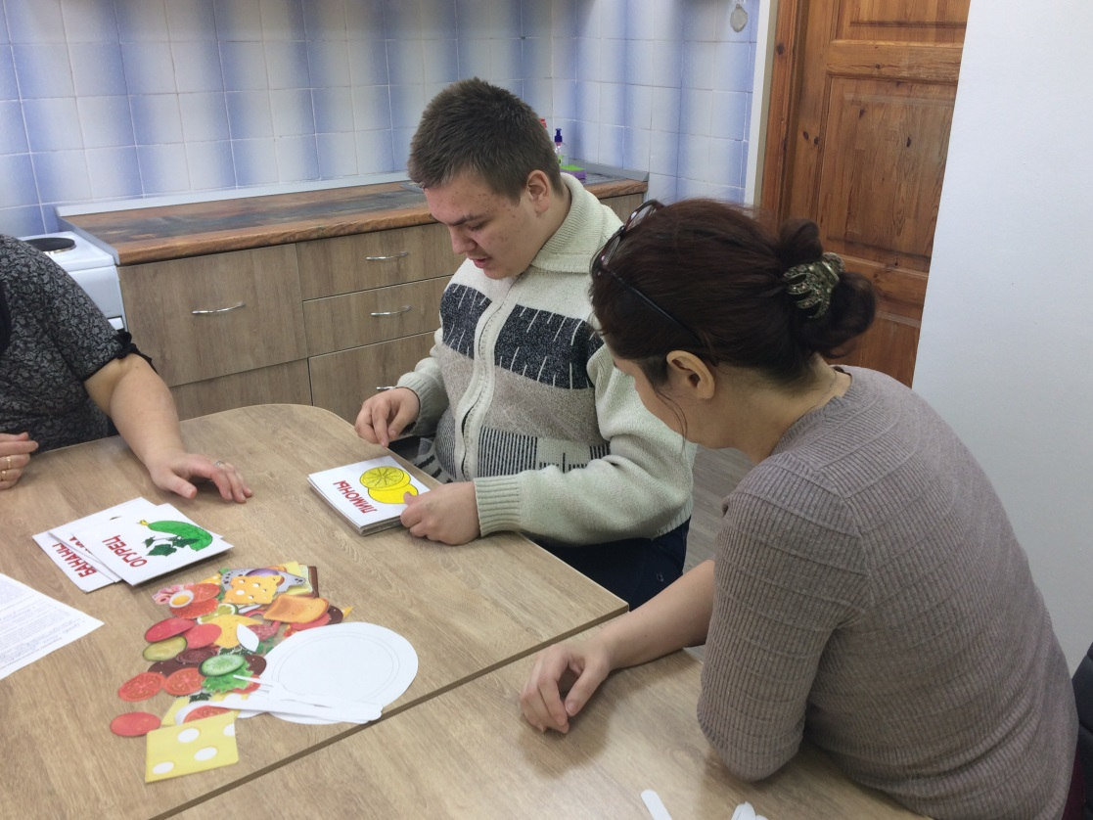
Формирование навыков самообслуживания через разминки и познавательные игры

Slide 5
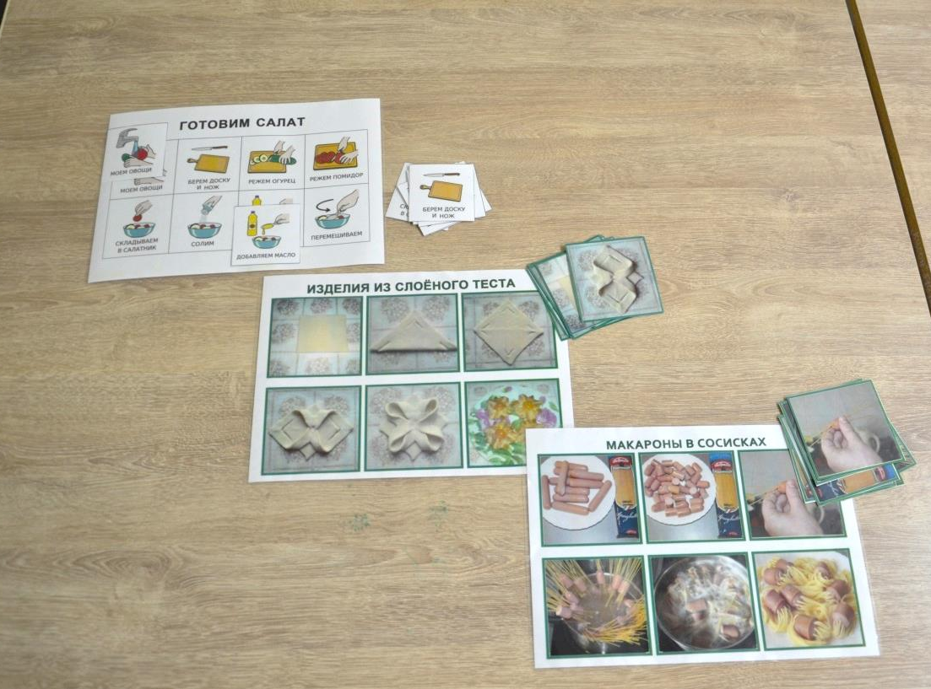
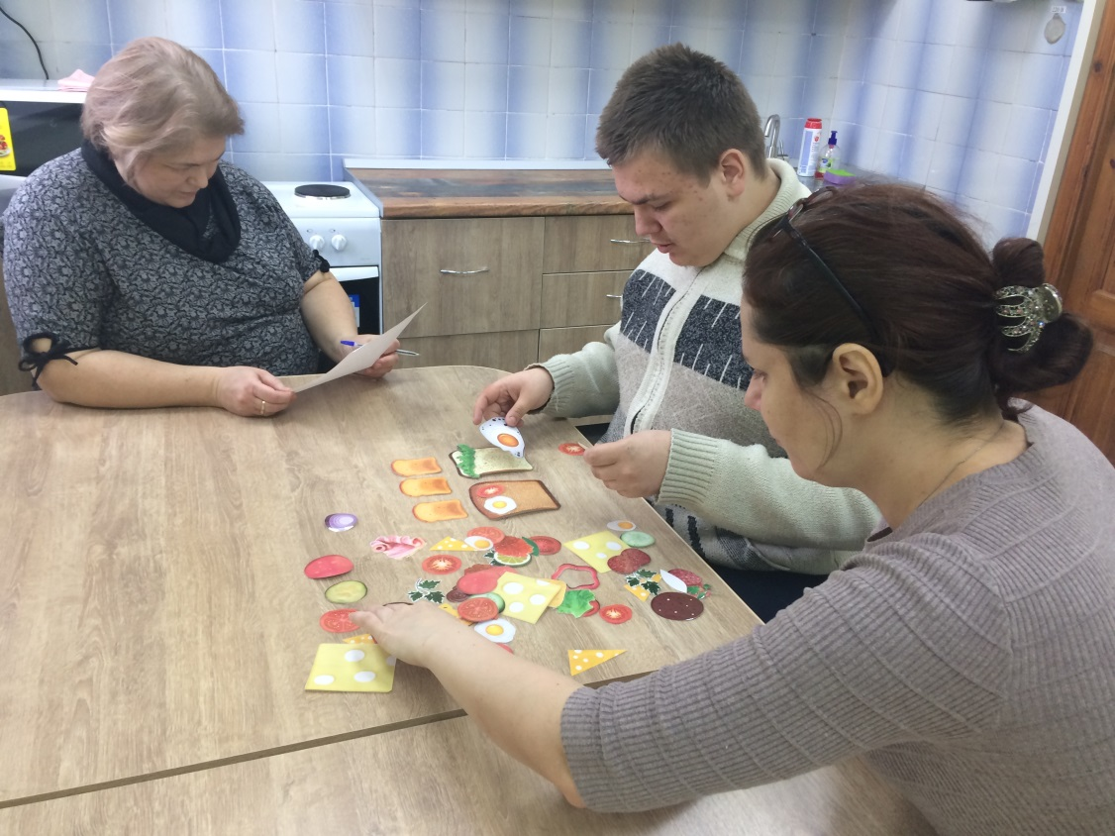

Slide 6
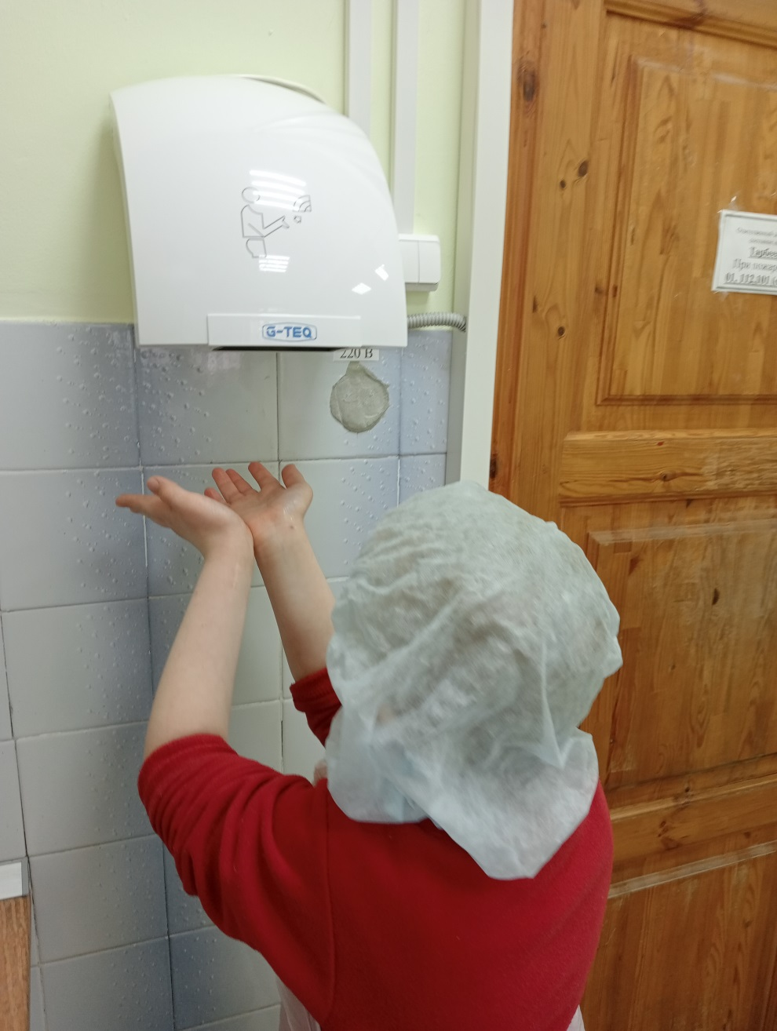
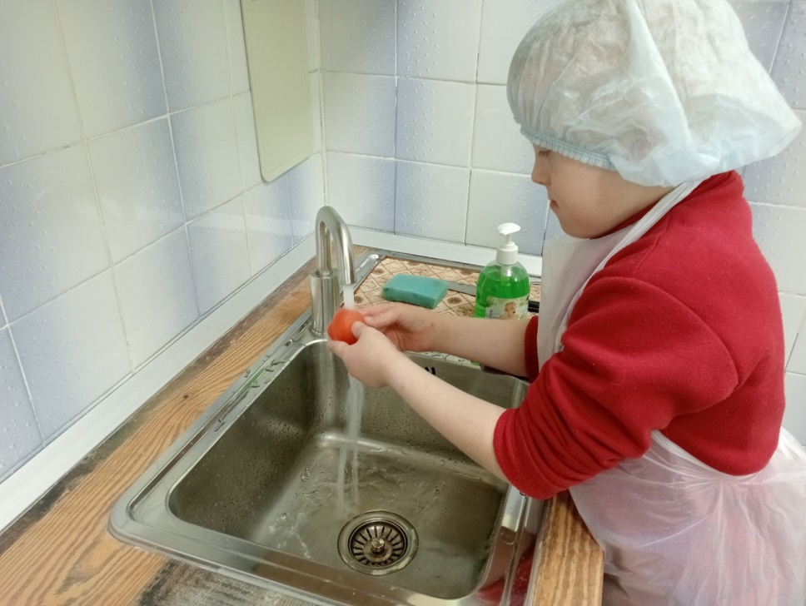
От простого к сложному…

Slide 7
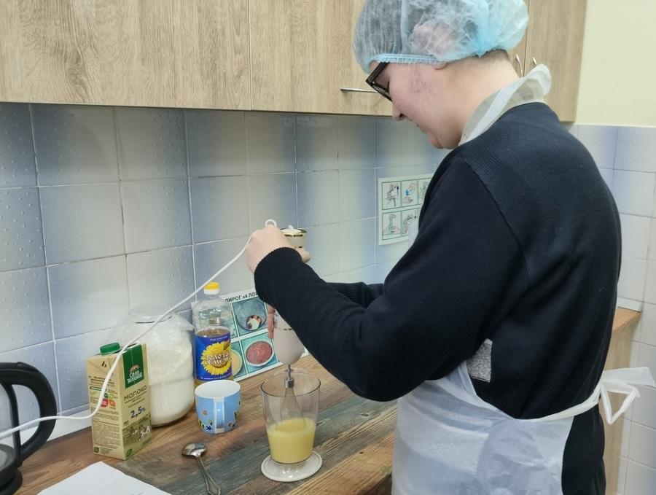
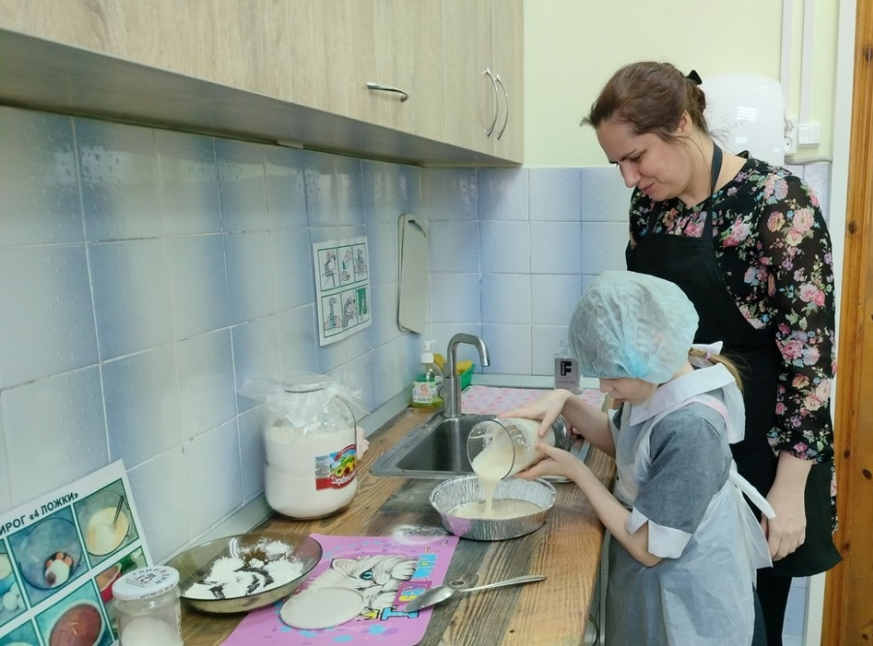
Учим быть самостоятельными

Slide 8
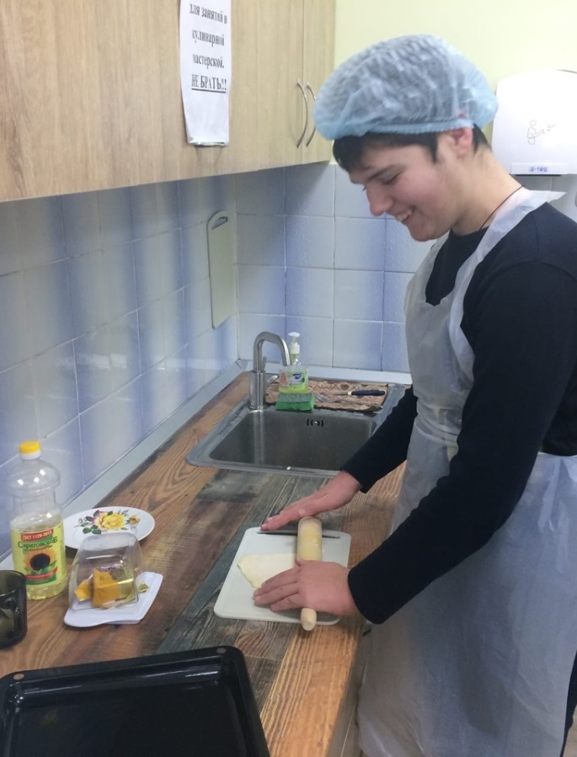
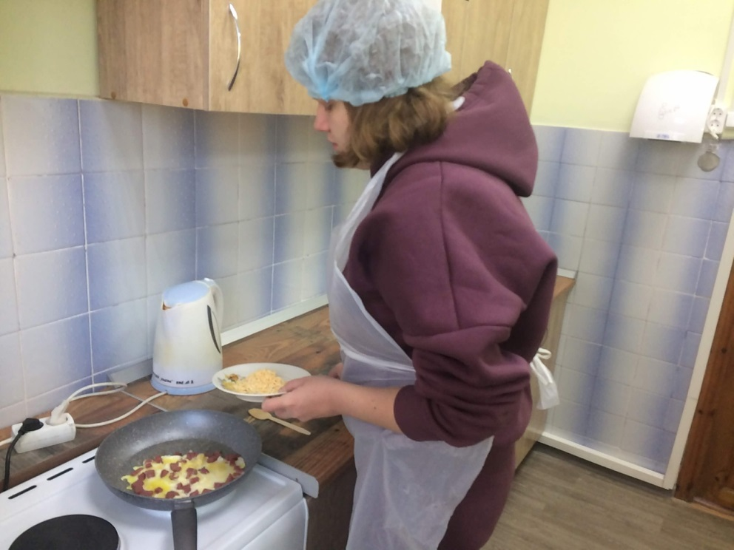

Slide 9
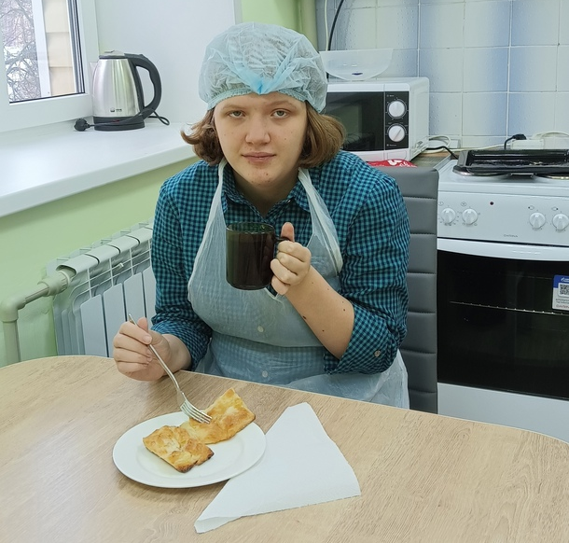
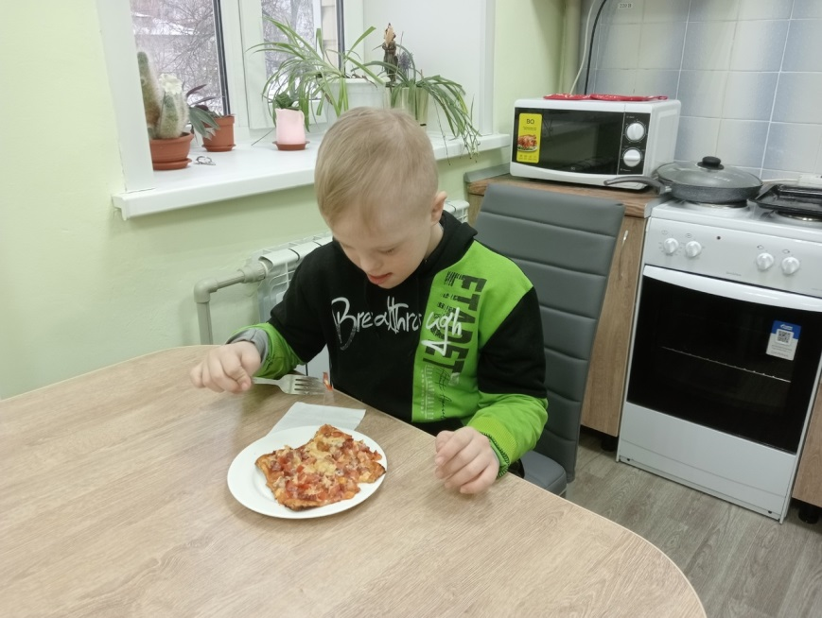
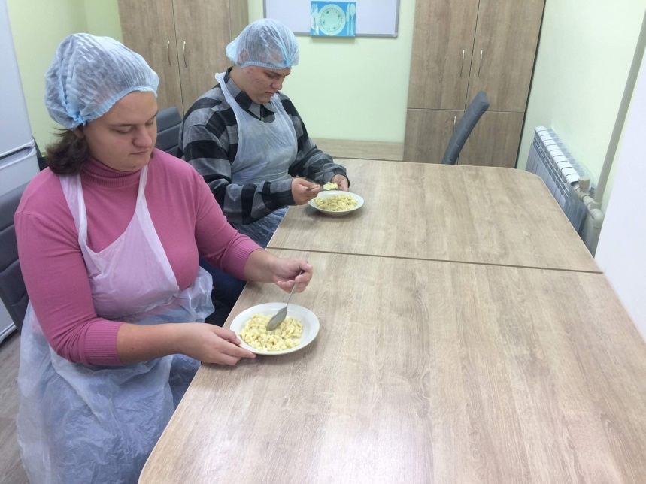
Теперь не страшно одним
остаться дома!

Slide 10
Результаты внедрения практики:
Детям, которые испытывали сложности в самообслуживании, на занятиях в кулинарной мастерской удалось добиться следующих результатов:
выработана самостоятельность в самообслуживании и приготовлении блюд;
сформирована инициативность и уверенность в своих силах;
позитивное отношение к самому себе;
выработано умение выполнять бытовые задачи без посторонней помощи

Slide 11
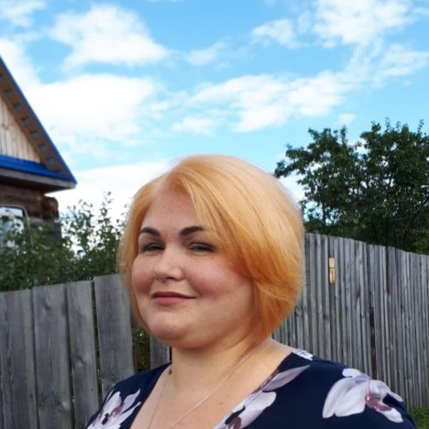
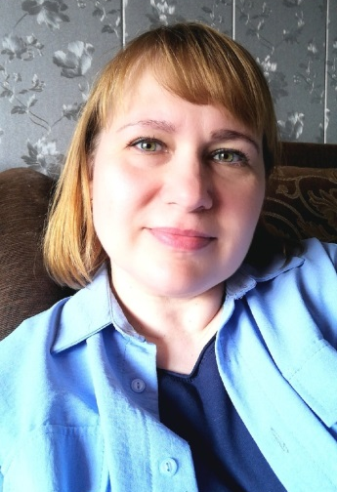
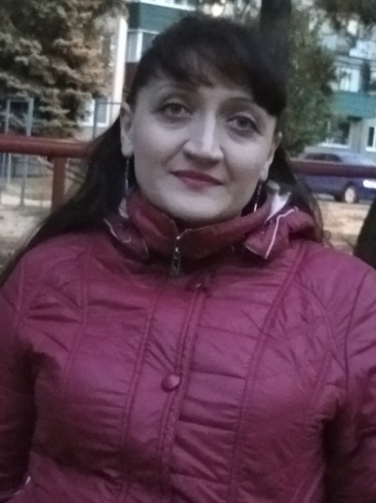
Отзывы получателей социальных услуг
Елена: «Благодаря вашим занятиям мой ребенок стал более самостоятельным и с большим удовольствием помогает мне на кухне».
Ирина: «Мой ребенок на кулинарных занятиях научился готовить простые блюда без моей помощи».
Марина «В кулинарной мастерской специалисты очень хорошо ладят с детьми, в процессе приготовления блюд весело, интересно и вкусно.
И родителям удобно – во время занятия можно отлучиться по важным делам».

Slide 12
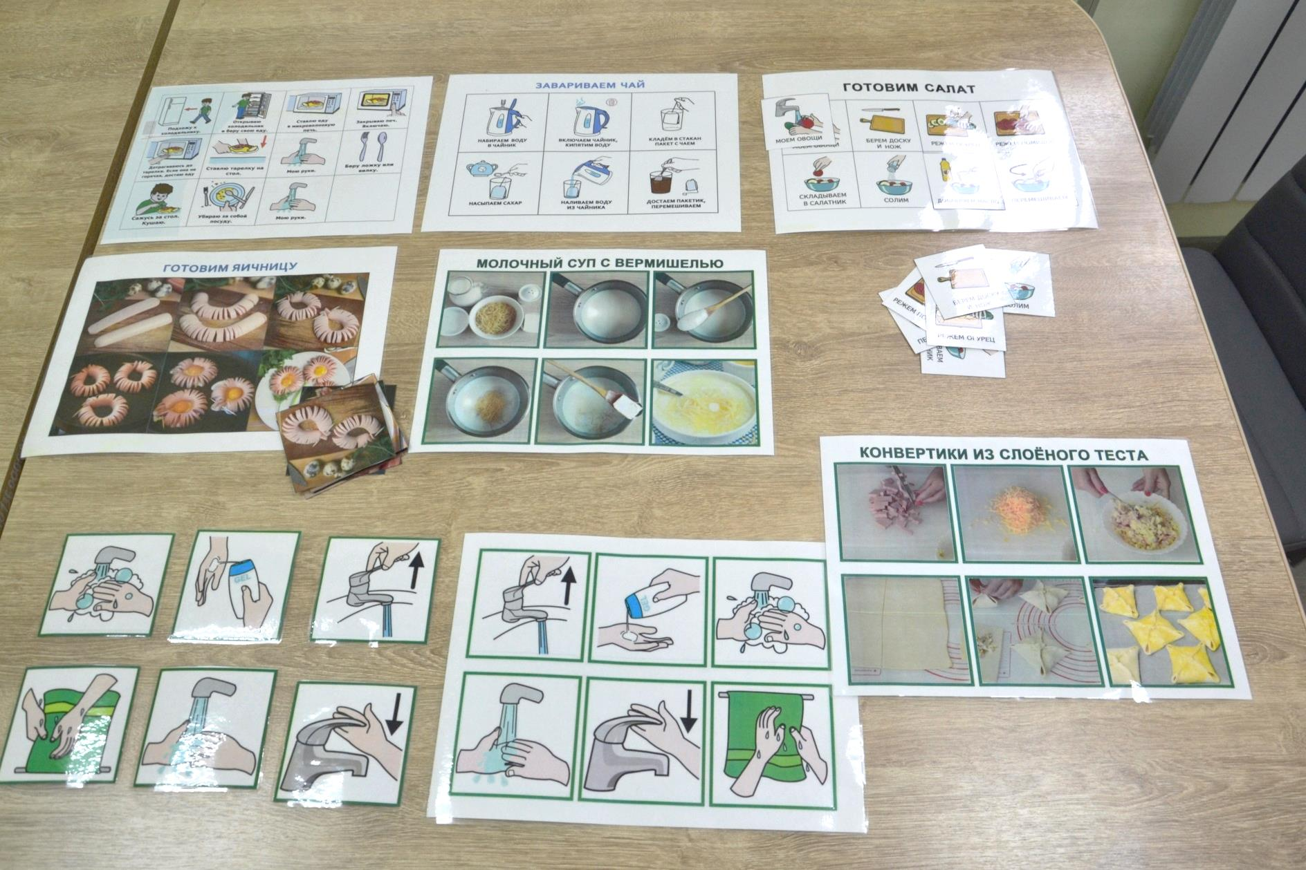
Тиражирование практики

Slide 13
Спасибо за внимание!

